Slide 1
Bertの仕組み

Slide 2
目次
TransformerのEncoder
Embeddings（埋め込み）
Multi Head Self Attention
MLP(Feed Forward Neural Network)
事前学習と適用タスク

Slide 3
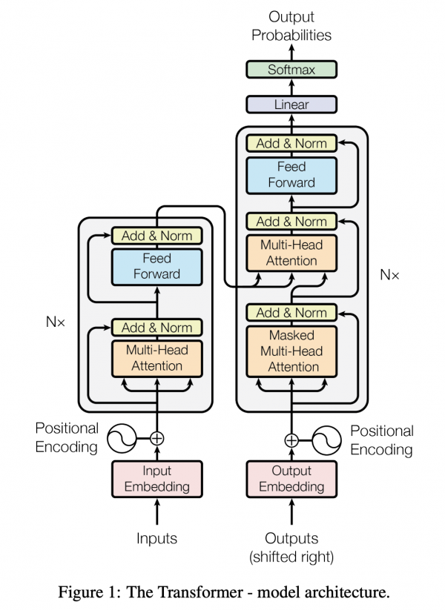
TransformerのEncoder
Bertは左側だけ、Encoderの部分。一方、GPTは右側だけ、Decoderの部分。
図1. Transformerの仕組み
“Attention Is All You Need”https://arxiv.org/abs/1706.03762

Slide 4
Embeddings（埋め込み）
今日は晴れだよね！
Tokenizer
1xSeq_len
単語の埋め込み。
位置情報の埋め込み。
トーケン種類の埋め込み。
2, 12761, 896, 1912, 897, 11526, 6296, 3
埋め込み
0.9688, -0.9453, 0.1453, 0.9844, 0.8594, 0.9922, 0.9766, 0.9766, 0.4844,
0.5922, -0.9062, 0.9766, 0.2453, 0.7969, -1.2688, 0.9375, 1.9688, 0.9609,
Seq_lenxHidden_dim

Slide 5
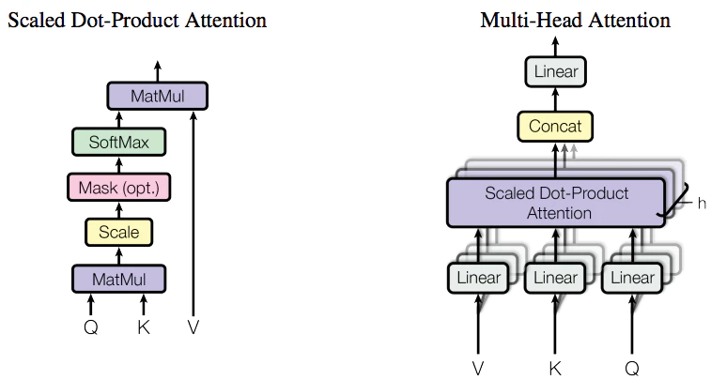
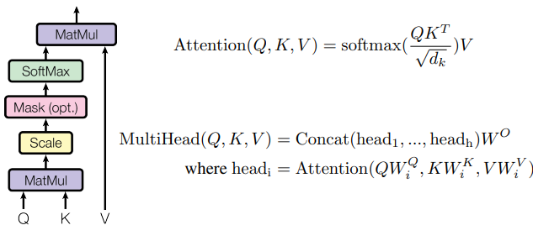
Multi Head Self Attention
Scaled Dot-Product Attention:

Slide 6
Bertの流れ
BertEmbeddings
tokens_lenXhidden_size
BertSelfAttention
tokens_lenXhidden_size
BertAttention
BertSelfOutput
tokens_lenXhidden_size
BertIntermediate
tokens_lenXintermediate_size
BertOutput
tokens_lenXhidden_size

Slide 7
MLP(Feed Forward Neural Network)
Attention 出力
全結合層
Bert Intermediate.
Bert Output
活性関数
全結合層
LayerNormalization

Slide 8
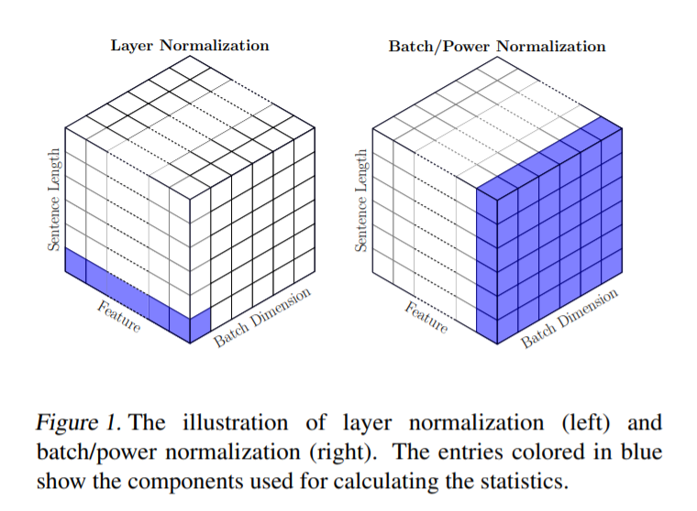
Layer Normalization
BatchNormと違って、
正規化をするのは一つの単語ID
だけ、全部の文章の次元じゃない。
図3. LayerNorm and BatchNorm
“PowerNorm: Rethinking Batch Normalization in Transformers”https://proceedings.mlr.press/v119/shen20e/shen20e.pdf

Slide 9
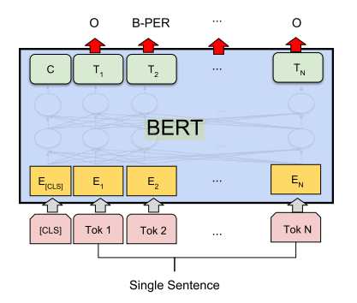
事前学習と適用タスク
事前学習
Masked Language Modeling
Next Sentence Prediction
適用タスク
文章分類。
トーケン分類。
マスク埋め込み。
質問を答える。
選択し。
pytorch-transformersを触ってみる④https://kento1109.hatenablog.com/entry/2019/08/26/111058

Slide 10
参考文献
BERT
Attention Is All You Need
自然言語処理の王様「BERT」の論文を徹底解説
【Transformerの基礎】Multi-Head Attentionの仕組み
multi-head attention
つくりながら学ぶ! PyTorchによる発展ディープラーニング
pytorch-transformersを触ってみる④

